Slide 1
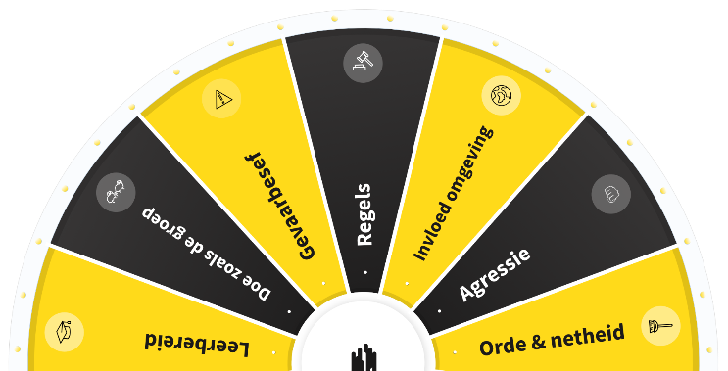
SAFETY DAY
SICHERHEIT VERSTÄRKEN! HELFEN SIE UNS, FORTSCHRITT ZU BESCHLEUNIGEN?
30. März 2022
ROADMAP FÜR UNTERNEHMEN
[diese Roadmap kann durch eigene Ideen ergänzt werden]

Slide 2
EINLEITUNG
Wir setzen alles daran, Unfälle und persönliches Leid von Kollegen, die für uns oder in unserem Auftrag arbeiten, zu vermeiden. Auch wollen wir verhindern, dass die Umwelt, in der wir arbeiten, Schaden nimmt oder dass Dritte durch unsere Arbeit zu Schaden kommen.
In der Praxis ist es manchmal recht schwierig, sicheres Arbeiten durchzusetzen. Zu oft denken wir, dass eine Arbeit schnell erledigt werden kann oder dass die Einhaltung des Zeitplans wichtiger ist als sicheres Arbeiten. Wir wissen das, und wir arbeiten hart daran, immer sicherer zu arbeiten, auch mithilfe unseres eigenen WAVE-Programms.
Wenn wir Missstände im Rahmen unserer Projekte und an unseren Bürostandorten mit unseren Mitarbeitern diskutieren, können wir Fortschritte erzielen. Deshalb stehen auch in diesem Jahr beim Safety Day Sicherheitsmissstände, die WAVE-Sicherheitswerte und WAVE-Regeln, Praxisbeispiele und das eigene Sicherheitsverhalten im Mittelpunkt. Wie in den vergangenen Jahren wird dies durch ein Sicherheitsspiel erreicht.
Sicherheit verstärken! Helfen Sie uns, Fortschritt zu beschleunigen?

Slide 3
HINTERGRUND
Allzu oft wird das Thema Sicherheit immer noch als etwas betrachtet, das man in Meetings schnell abhaken kann, wobei der Schwerpunkt meist bei „den anderen“ und auf der trockenen Seite der Sicherheit liegt. Es ist jedoch wichtiger, Sicherheitsverhalten zu erörtern, um zu verstehen, was uns in Bezug auf die Sicherheit antreibt und um herauszufinden, warum wir bestimmte Entscheidungen treffen.
Sicherheit verstärken! Helfen Sie uns, Fortschritt zu beschleunigen?

Slide 4
ZIEL
Besprechen Sie die Sicherheit am Arbeitsplatz anhand verschiedener Themen (WAVE-Regeln – Werte und Hauptrisiken). Gewinnen Sie einen Einblick in die Motivationen und persönlichen Dilemmas der anderen, indem Sie Fragen zum Sicherheitsverhalten (des jeweils anderen) beantworten.
Steigern Sie das Sicherheitsbewusstsein für die verschiedenen Themen.
Ermutigen Sie die Teilnehmer, über ihren eigenen Einfluss auf (mehr) Sicherheit nachzudenken.
Sicherheit verstärken! Helfen Sie uns, Fortschritt zu beschleunigen?

Slide 5
BOTSCHAFT
„Wie können wir das Sicherheitsempfinden verbessern? Wir sind davon überzeugt, dass dies erreicht werden kann, indem wir Sicherheit persönlicher gestalten und einen Dialog miteinander führen“.
Sicherheit verstärken! Helfen Sie uns, Fortschritt zu beschleunigen?

Slide 6
ZIELGRUPPE
VolkerWessels Unternehmen
Die Teilnahme am Safety Day ist für alle VolkerWessels-Gesellschaften (außer Ausland) verpflichtend.
Wer nimmt teil?
Alle eigenen Mitarbeiter.
Eingestellte selbständige Auftragnehmer.
Sonstiges angestelltes und abgestelltes Personal.
Optional, aber sehr erwünscht: Personal von Subunternehmern und anderen Auftragnehmern.
VolkerWessels Unternehmen können selbst entscheiden, ob sie diese Zielgruppe einbeziehen oder nicht.
Sicherheit verstärken! Helfen Sie uns, Fortschritt zu beschleunigen?

Slide 7
MINDESTANFORDERUNGEN
Die folgenden Mindestanforderungen müssen erfüllt sein:
Der Safety Day wird an den (Projekt-)Standorten der Unternehmen oder für Büropersonal z. B. über Teams durchgeführt. Dies hängt zum Teil von den COVID-19-Maßnahmen ab, die am 30. März in Kraft treten werden.
Der WAVE Accelerator wird mindestens 45 Minuten bis eine Stunde lang besprochen. Insgesamt wird jede Sitzung etwa 60 Minuten in Anspruch nehmen.
Die Präsentation wird als Grundlage verwendet. Natürlich kann die Präsentation durch andere Sicherheitsthemen ergänzt werden, die das Unternehmen an diesem Tag ebenfalls besprechen möchte.
Die weitere Ausgestaltung dieses Tages legt jedes VolkerWessels Unternehmen selbst fest.
Sicherheit verstärken! Helfen Sie uns, Fortschritt zu beschleunigen?

Slide 8
RESSOURCEN
Poster, Ankündigungsposter, Ankündigungsdesktop, Kursleiterhandbuch, Startpräsentation (inkl. Animation) und digitales Sicherheitsspiel.
Das WAVE Accelerator Kartenspiel und der dazugehörige Abreißkalender werden in der ersten Maiwoche 2022 an die Unternehmen verteilt.
Sicherheit verstärken! Helfen Sie uns, Fortschritt zu beschleunigen?

Slide 9
MÖGLICHE BESONDERHEITEN – BÜRO
Auftakt durch den Vorstand oder die Geschäftsleitung des Büros
Die Stärke des Programms liegt darin, dass eine Diskussion unter den Mitarbeitern angestoßen wird. Damit kommen wir wirklich zum Thema Sicherheit. Wir sind überzeugt, dass jeder einen Einfluss auf sicheres Arbeiten und die Vermeidung von Unfällen hat. Sicherheit ist nicht auf die Baustelle beschränkt.
Benötigte Werkzeuge
Beamer, Laptop, Ton und Startpräsentation.
HINWEIS: Das digitale Sicherheitsspiel ist nur über Chrome zugänglich, nicht über Internet Explorer.
Sicherheit verstärken! Helfen Sie uns, Fortschritt zu beschleunigen?

Slide 10
MÖGLICHE BESONDERHEITEN – PROJEKT
Orte der Treffen (Projekt)
Die Geschäftsleitung und der Vorstand besuchen Projekte, um einen Safety Day einzurichten. Es ist wahrscheinlich, dass das Management und der Vorstand mehrere Projekte besuchen. Das VolkerWessels Unternehmen selbst wird dies festlegen.
Die Stärke des Programms liegt darin, dass eine Diskussion unter den Mitarbeitern angestoßen wird. Damit kommen wir wirklich zum Thema Sicherheit.
Benötigte Werkzeuge
Beamer, Laptop, Ton und Startpräsentation.
HINWEIS: Das digitale Sicherheitsspiel ist nur über Chrome zugänglich, nicht über Internet Explorer.
Sicherheit verstärken! Helfen Sie uns, Fortschritt zu beschleunigen?

Slide 11
BEWERTUNG UND FEEDBACK
Innerhalb Ihres Unternehmens (mindestens):
Wie war es, den WAVE Accelerator gemeinsam zu spielen?
Was haben Sie daraus gelernt?
Was werden Sie morgen bei der Arbeit anders machen?
Feedback von den VolkerWessels Unternehmen an VolkerWessels:
Kein formelles Feedback erforderlich. Wir hätten gerne Bilder und Zitate von den Teilnehmern.
Gute Ideen, Erfahrungen und andere Ergebnisse, z. B. aus der Auswertung in Ihrem Unternehmen oder vom Referenten, sind immer willkommen. Sehr sogar!
Senden Sie Ihr Antwort an veiligheid@volkerwessels.com.
Spätestens 3 Wochen nach dem Safety Day wird VolkerWessels Ihnen Feedback zu diesem Tag geben.
Sicherheit verstärken! Helfen Sie uns, Fortschritt zu beschleunigen?

Slide 12
VIEL GLÜCK BEI DEN VORBEREITUNGEN!
Sicherheit verstärken! Helfen Sie uns, Fortschritt zu beschleunigen?

